Slide 1
Talleres integrados III
Diagnóstico por imagen
Aprobado por Dr. Juan Manuel Arriero Marín
GUILLERMO RIQUELME MATEO

Slide 2
MOTIVO DE CONSULTA: TOS, ESPUTOS, DISNEA Y FIEBRE
ANTECECENTES DE INTERÉS: NO RAM, FRCV: DM2, HTA, DLP. EXFUMADORA 50 A/P. NO HÁBITO ETÍLICO, EXCONSUMIDORA DE COCAÍNA Y HEROÍNA. ICC CRÓNICA X CIV (FENÓMENO EISSENMENGER), EPOC AGUDIZADOR, IR CRÓNICA, O2 DOMICILIARIO Y BIPAP. ENF CEREBROVASCULAR CRÓNICA, INGRESOS PREVIOS POR FLUTTER AURICULAR, EXACERBACIÓN EPOC, FA, INFECCIÓN RESPIRATORIA AGUDA.
TTO HABITUAL: ESPIRONOLACTONA, BISOPROLOL, DIGOXINA, METFORMINA, OMEPRAZOL, TADALAFILO, BOSENTAN, FENTANILO, LORAZEPAM, LORMETAZEPAM, PROPIONATO DE FLUTICASONA, BROMURO DE UMECLIDINIO, ÁCIDO FÓLICO, CALCIFEDIOL.
ENFERMEDAD ACTUAL: MUJER DE 62 AÑOS QUE ACUDE POR TOS CON EXPECTORACIÓN MUCOPURULENTA DE DOS SEMANAS DE EVOLUCIÓN ACOMPAÑADA DE FIEBRE DE 38,5º, AUMENTO DE DISNEA BASAL (ORTOPNEA DE 2 ALMOHADAS) HASTA HACERSE DE REPOSO. NO VIAJES RECIENTES NI CONTACTOS DE RIESGO.
EXPLORACIÓN: BUEN ESTADO GENERAL, EUPNEICA CON VMASK, CONSCIENTE Y ORIENTADA. AP: MVD, CREPITACIÓN EN BASES MÁS INTENSO EN IZQ, SIBILANTES AISLADOS. AC: TONOS RITMICOS, NO SOPLOS. MMII: NI EDEMAS, PULSOS PRESENTES. SAT O2: 95% CON VMASK, TA: 140/80, FIEBRE 38º. SE RECOGE PCR PARA SARS COV-2 POR PROTOCOLO.

Slide 3
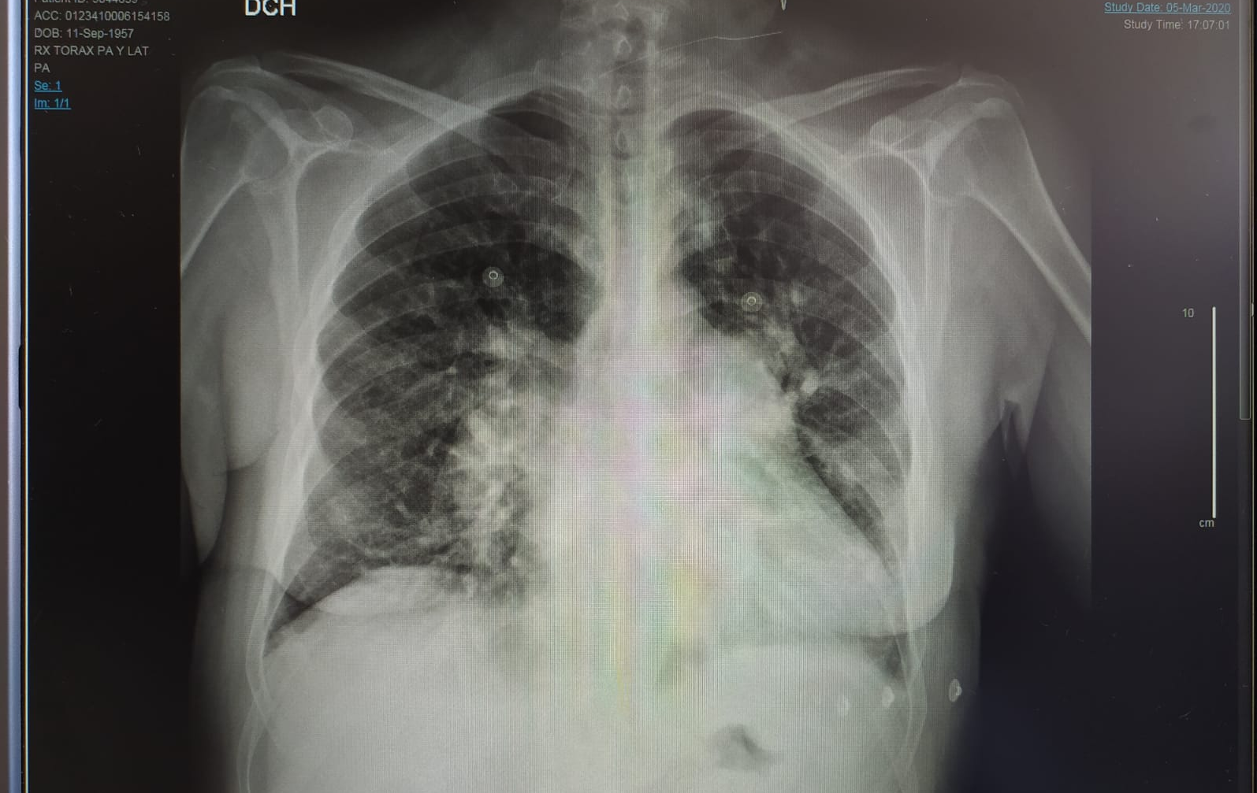

Slide 4
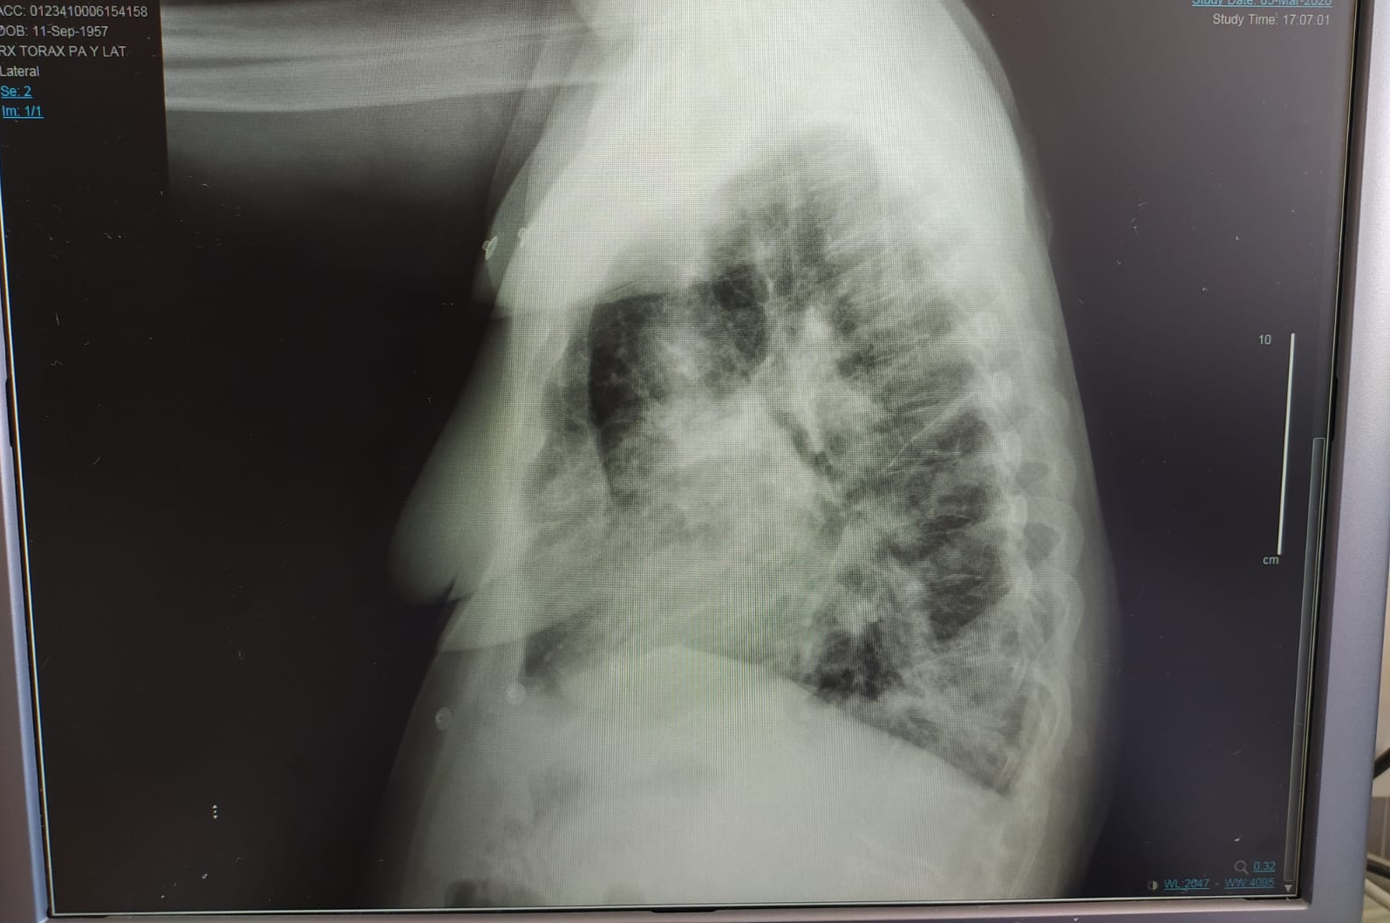

Slide 5
DIAGNÓSTICO DIFERENCIAL
- EXACERBACIÓN DE EPOC : EMPEORAMIENTO DE DISNEA BASAL + ESPUTO + MUCOPURULENTO (NORMALMENTE VIENEN A LA ESPECIALIDAD DESDE AP CON AUMENTO DE MEDICACIÓN SIN RESULTADO Y AUMENTO DE CLÍNICA DÍAS PREVIOS).
- NEUMONÍA LÓBULO BASAL IZQUIERDO: A LA RX AUMENTO DE DENSIDAD EN BASE PULMOZAR IZQUIERDA. EXPLICA FIEBRE, DISNEA, FLEMAS DE COLOR VERDOSO, TOS.
- INFECCIÓN POR SARS COV-2
*CIV, FENÓMENO EISSENMENGER: HIPERTENSIÓN PULMONAR ( RX: 2º ARCO TRAS EL CAYADO AORTICO)

